Slide 1
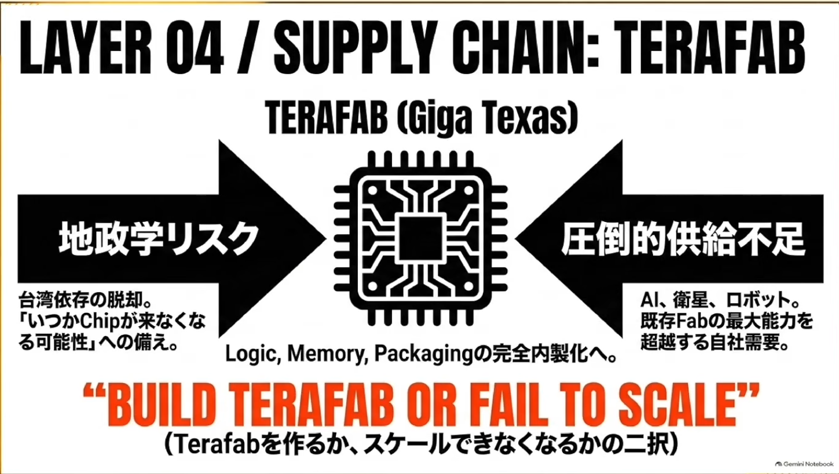

Slide 2
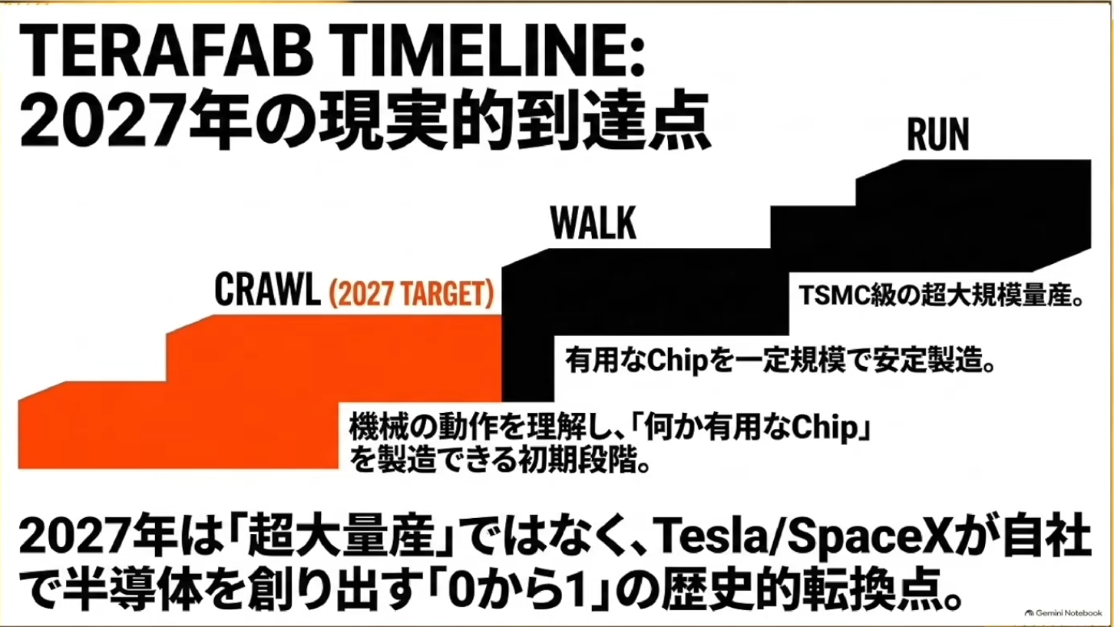

Slide 3
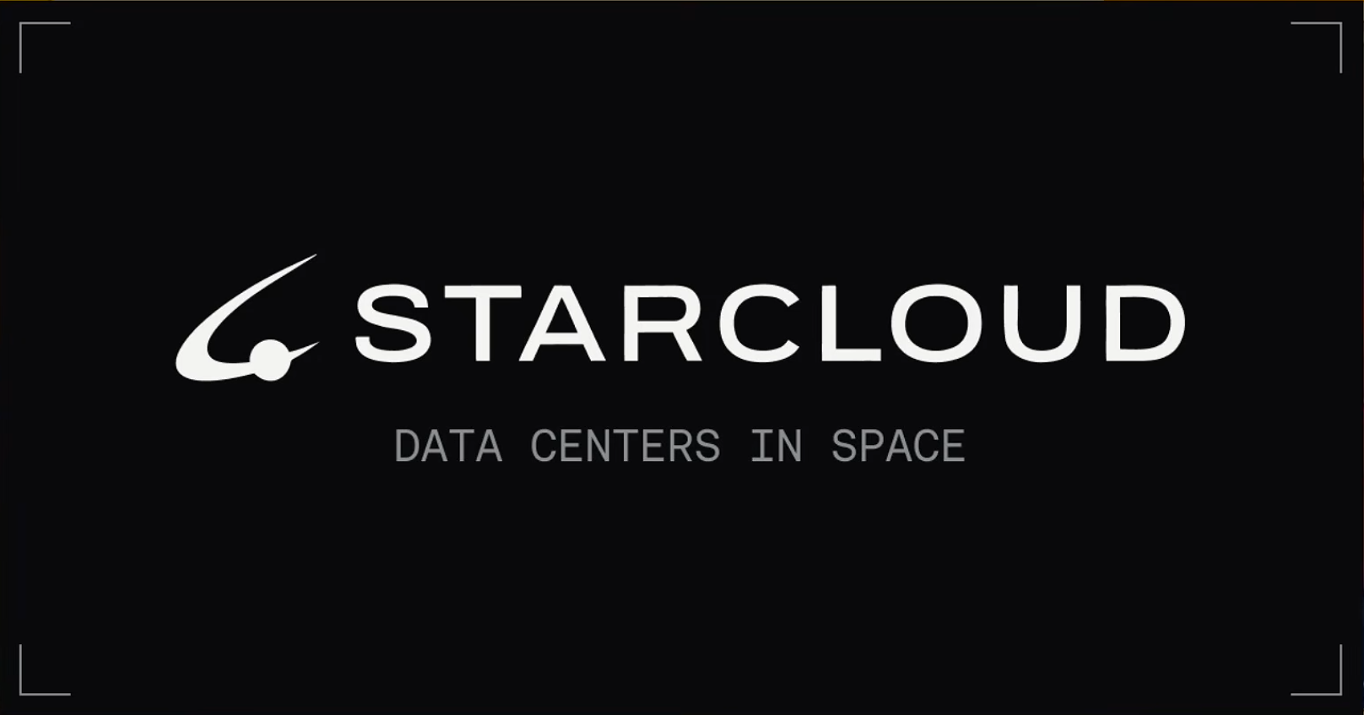

Slide 4
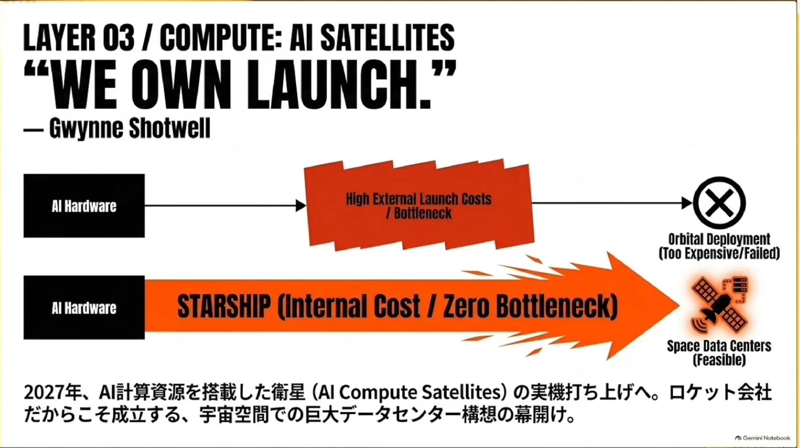

Slide 5
「TERAFABは、米国テキサス州での開発が企画されている「次世代の垂直統合型半導体製造および先進コンピューティングの製造・パッケージング・展開施設」である。
TERAFABは、米国内の半導体製造能力および先進的な人工知能（AI）インフラに対する変革的な投資である。
TERAFABは、集積回路の設計、フォトマスクの生成、ウェハーの製造、先進的なパッケージング、システムレベルの統合 を含む半導体生産の全ライフサイクルを、それを支える発電設備およびスペースコンピューティング試験施設とともに、単 一の同一敷地内キャンパスに集約するように設計されている。
この垂直統合モデルは、生産サイクル時間を大幅に短縮し 、設計の反復速度を高め、重要なコンピューティング技術のサプライチェーンの回復力を向上させることを目的としている。
TERAFABでは、確立された半導体製造および装置プロバイダーとの戦略的パートナーシップを通じて、サブ2ナ ノメートルクラスのノードを含む最先端の半導体プロセス技術が導入される見込み。
TERAFABは、テキサス州、アリゾナ州、ニューメキシコ州、ネバダ州にわたる候補地を評価する複数州にわたる立地選定プ ロセスを実施。
各管轄区域は、以下の基準に基づいて評価された：
①合計税負担（固定資産税、フランチャイズ税、売上税／使用税）
②インフラの整備状況（電力、水道、光ファイバー）
③労働力の確保状 況および人材育成インセンティブ
④市場投入までのスピードおよび許認可取得までの所要期間
テキサス州の固定資産税（特に学区の運営維持費（M&O）税）は、本州と競合する管轄区域との間で、単一の項目として最大 の経常コストの差をもたらす。 この制限が解除されれば、実効税負担は約 48% 軽減され、内部収益率（IRR）、正味現在価値、設備投資の回収期間に実質的な影響が及ぶことになる。

Slide 6
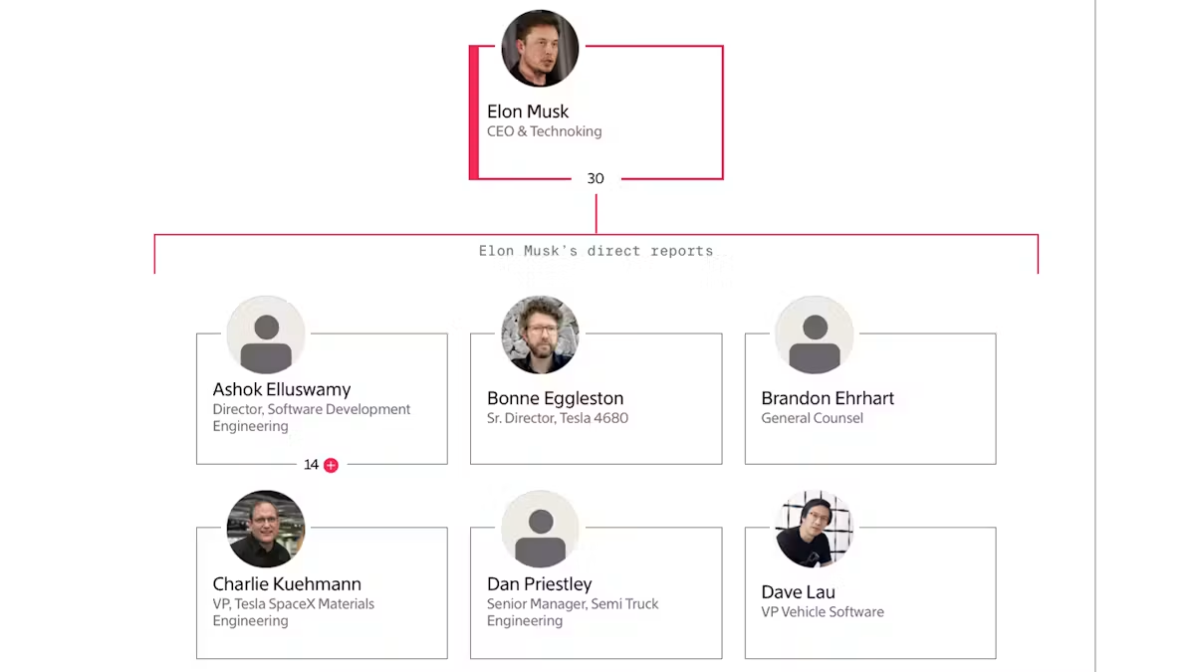

Slide 7
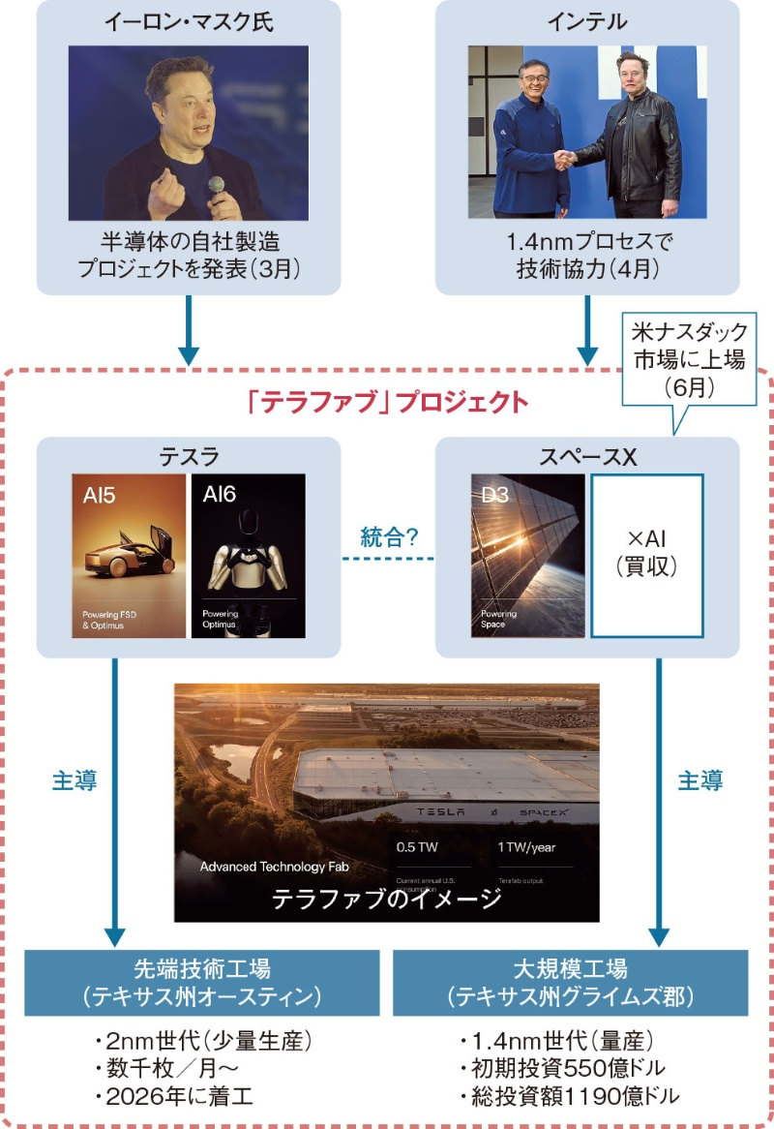

Slide 8
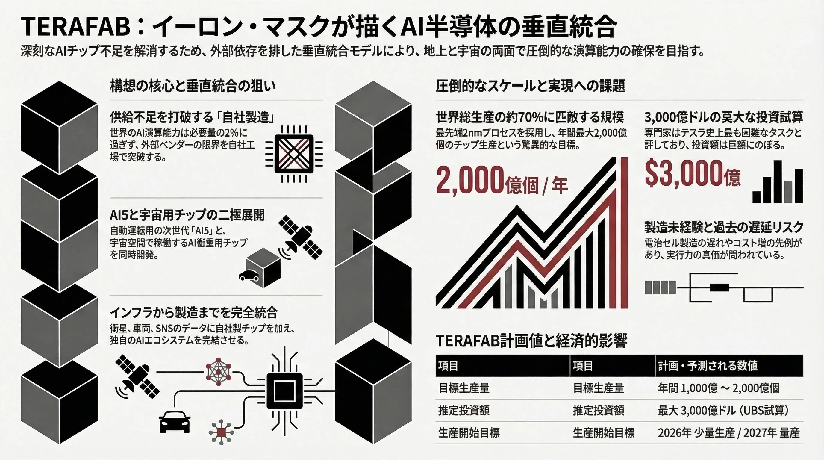

Slide 9
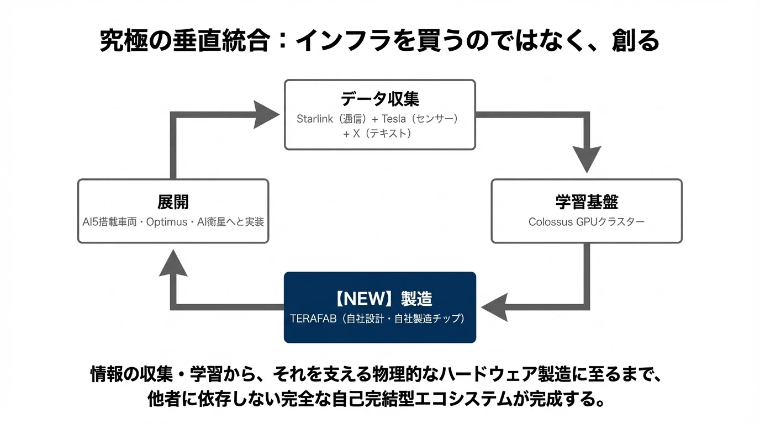

Slide 10
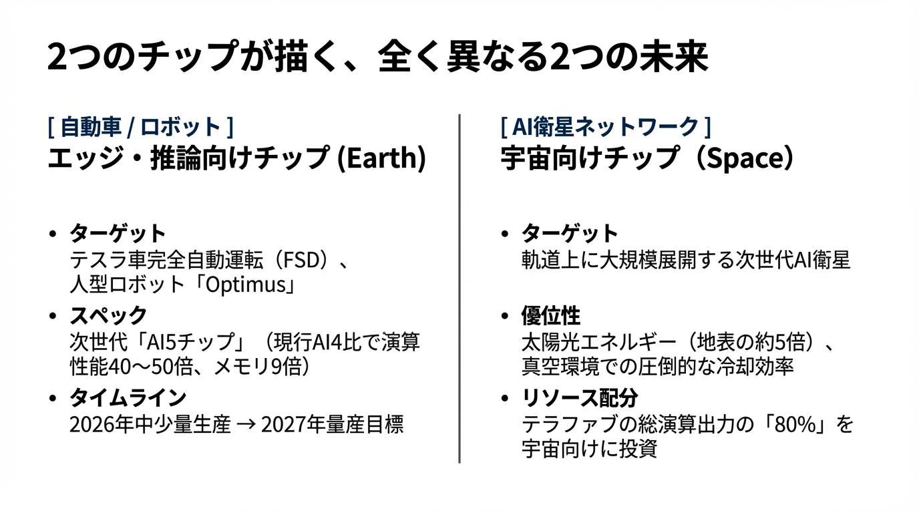

Slide 11
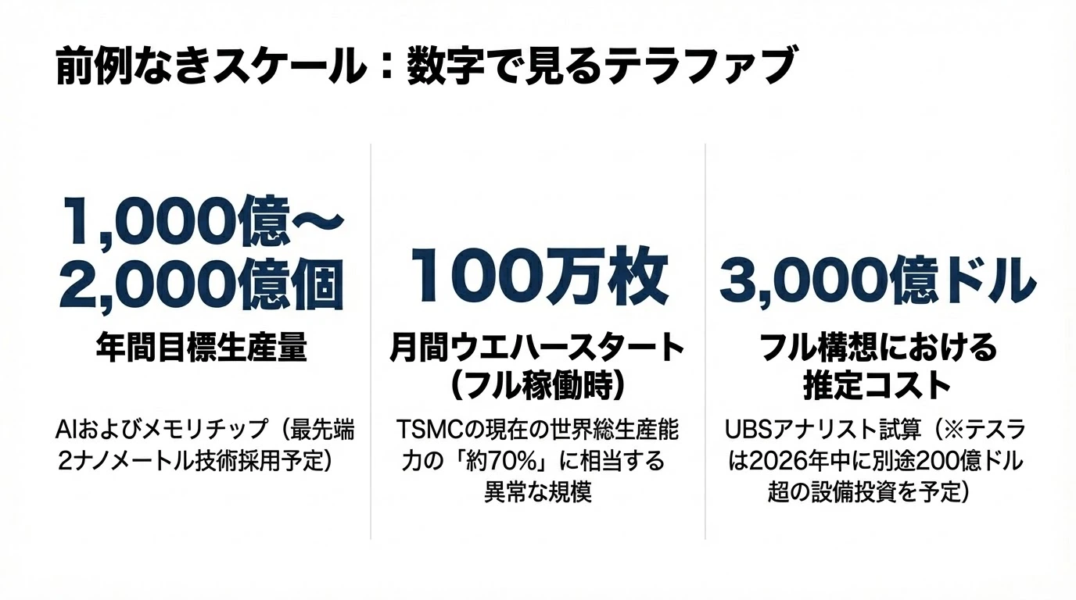

Slide 12
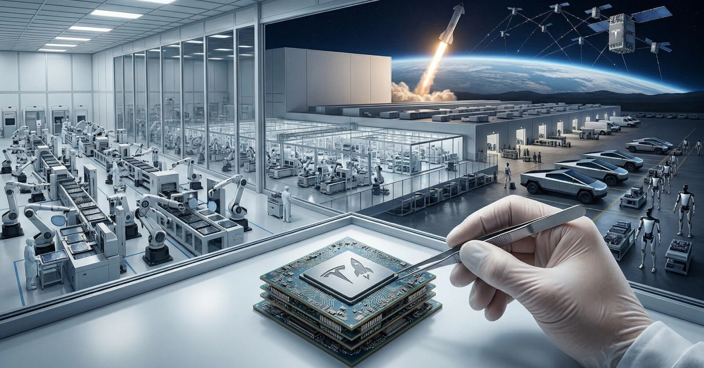

Slide 13
第一原理に基づいてリソグラフィーを再設計すると、どのようなものになるのでしょうか？ネットユーザーたちは、SpaceXが昨日公開した「Terafab」のコンセプト図のまさに中央に、「リング型加速器」の設計が示されていることに気づきました。施設全体の巨大なスケールと対称性を考慮し、イーロン氏は「FEL FTW」（自由電子レーザー）と直接返信しました！光源は施設全体において最も重要な設計要素となり、FELのEUV光源はASMLの現行の構成とは以下の3つの重要な点で異なります：
発光方式
• ASML：レーザーを用いて液体のスズ滴を照射し、プラズマを発生させる（LPP）
• FEL：粒子加速器を用いて電子を光速まで加速させ、直接光を発生させる
設置構造
• ASML：露光装置1台＝レーザー1台（独立駆動）
• FEL：工場中央に1基の粒子加速器を設置 ➔ 「中央発電所」モデルにより、数十台の露光装置にEUV光を分配
性能と効率
• ASML：最大出力500W + 副産物による汚染の管理が必要
• FEL：副生成物のないクリーンな光源＋超微細プロセスにおける歩留まりを最大化
FELは、粒子加速器（線形加速器またはエネルギー回収型リナック／ERL）を用いて電子を光速に近い速度まで加速し、アンデュレーター磁石の配列を通して電子を「揺らぎ」させることで、コヒーレントで高輝度のEUV光を放出する。これは、ASMLが現在使用しているLPP（レーザー生成プラズマ）光源よりもはるかに強力であり、1つの中央光源で8～20台のスキャナーに同時に電力を供給でき、スズ粉塵がゼロで、ミラーの汚れが少なく、ダウンタイムが短縮され、波長調整が可能で、光子フラックスも高い。
FELは光源の問題を解決するが、スキャナー（光学系、ステージ、システム全体）は依然としてASMLに大きく依存している。この技術は1970年代から存在しており、ASMLも2015年頃に加速器光源の研究を行ったが、最終的には量産へのリスクが低い道としてLPPを選択した。現在、xLight社は集中型FEL光源を開発しており、1台で20台のスキャナーに電力を供給することを目指しており、2028年にプロトタイプの完成が見込まれている。
ASMLのLPP光源は「モジュール式で、各マシンごとに独立した」実用的なアプローチを採用しているのに対し、FELは「大規模な共有施設」というアプローチをとっている。歴史的に、その巨大なサイズ、信頼性・安定性に対する高い要件、および産業レベルの稼働率基準を達成することの難しさから、この技術は棚上げされていた。しかし、Terafabのような施設におけるテラワット級のAIチップ（Optimus、Robotaxi、軌道上データセンター）に対する超巨大な需要の下では、この技術は極めて魅力的なものとなっている。イーロンは、独力で米国のハイエンド製造を加速させている。

Slide 14
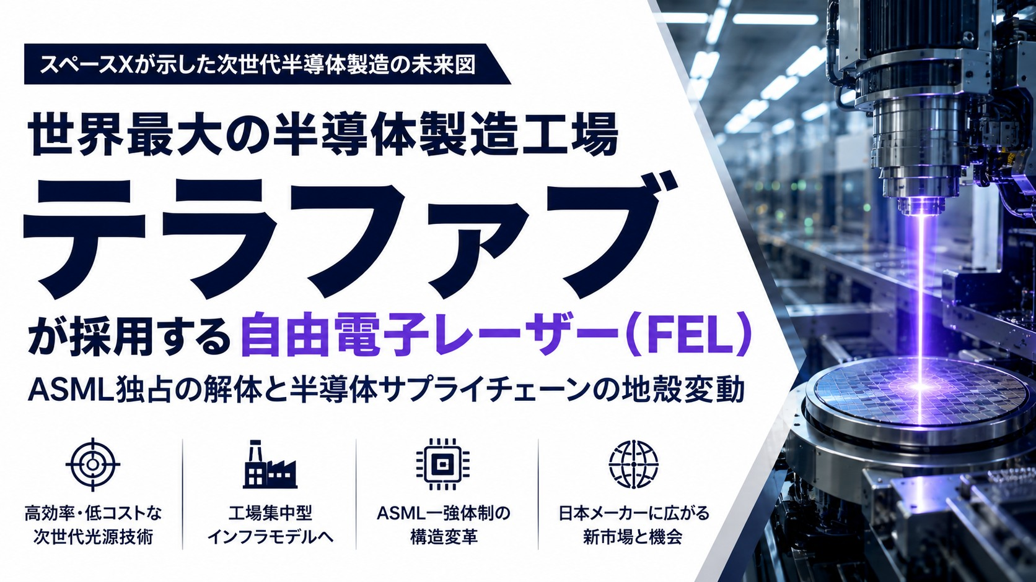

Slide 15
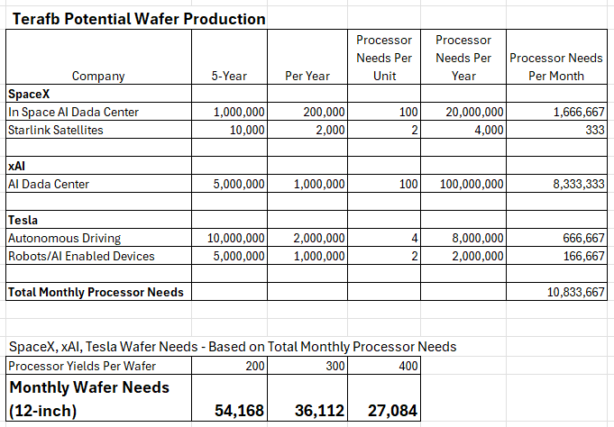

Slide 16
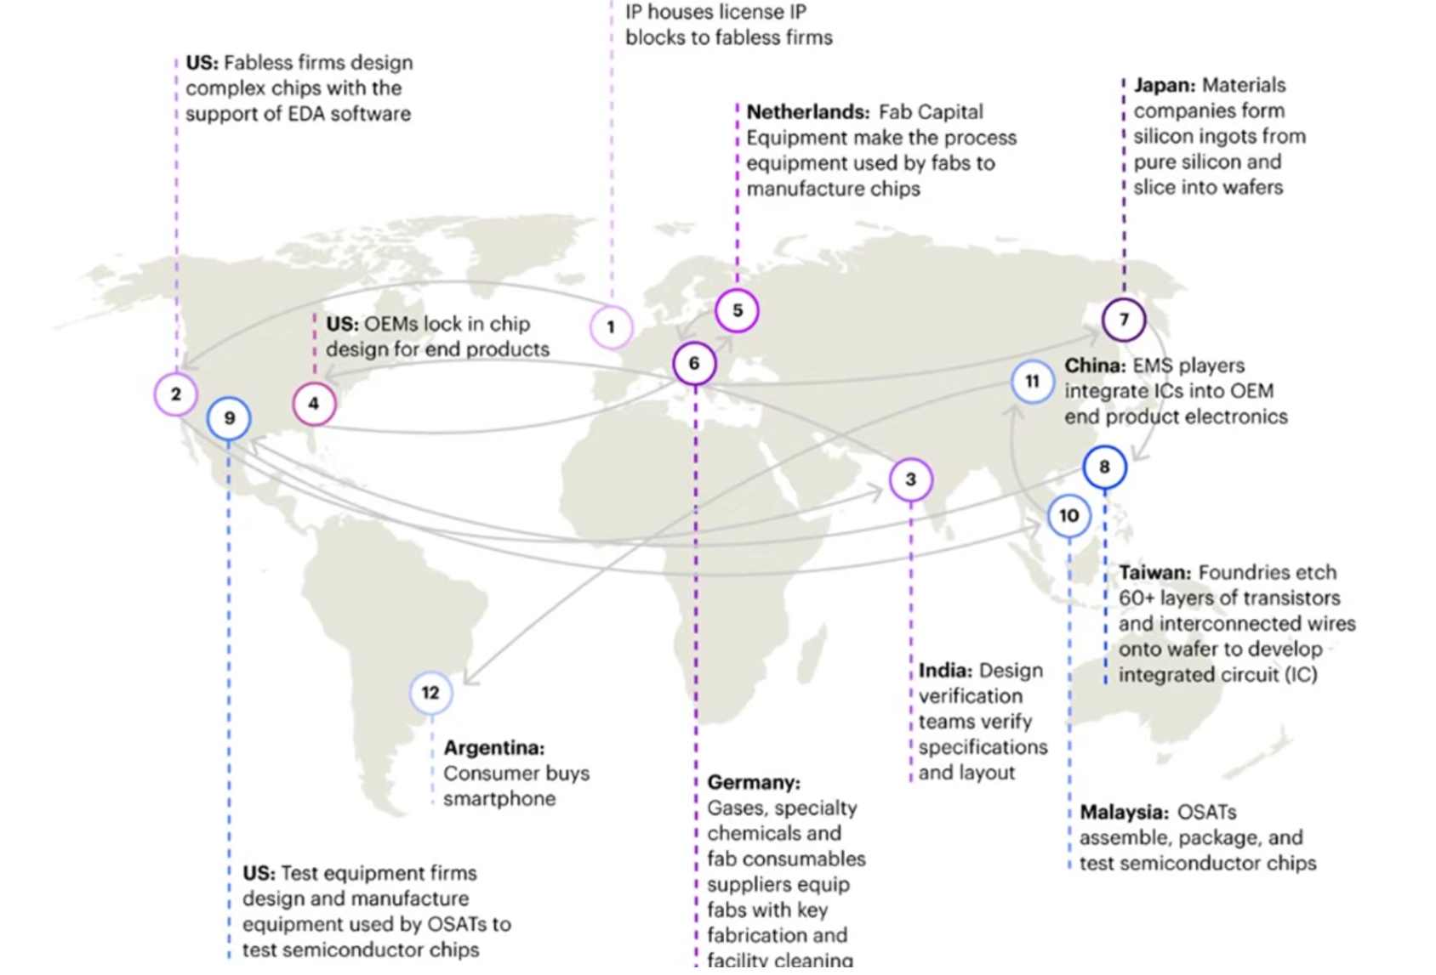

Slide 17
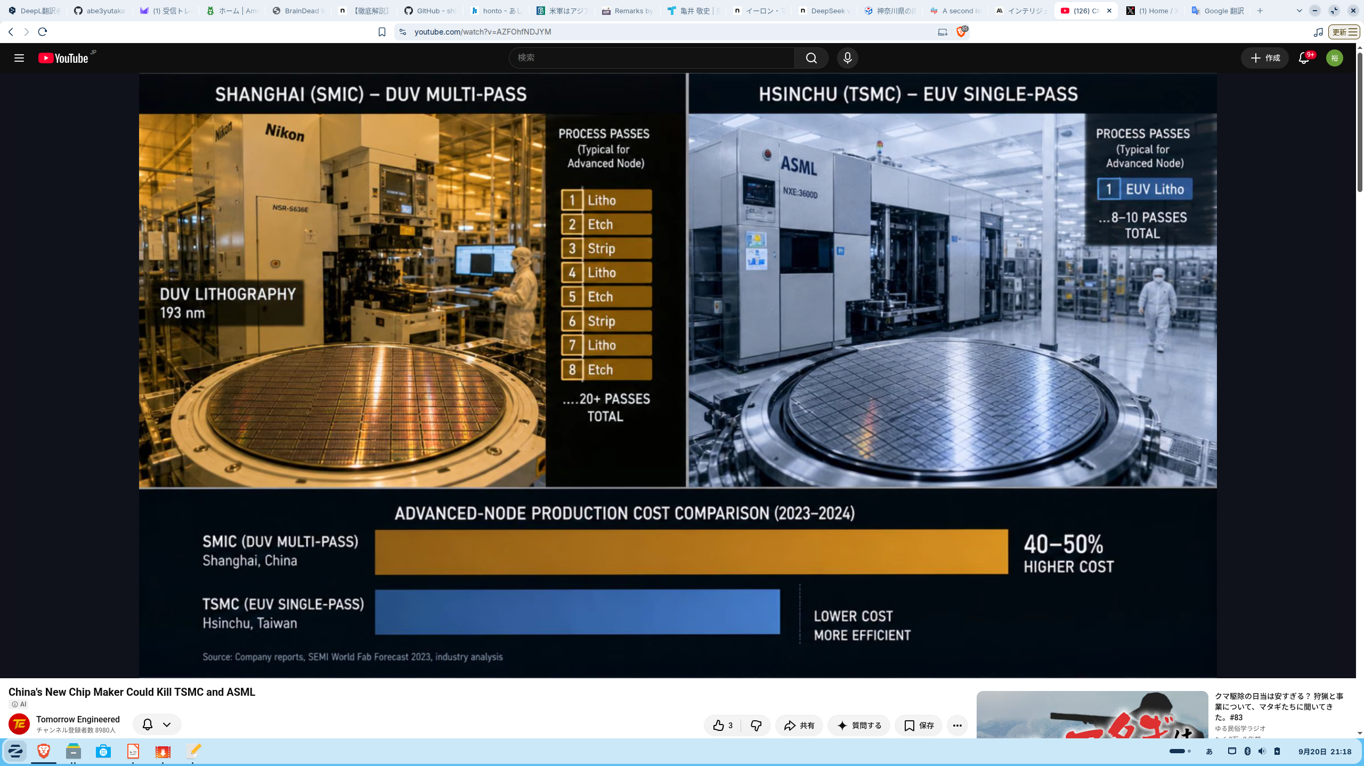

Slide 18
